Slide 1
5.4 最短路径,关键路径与着色
带权图
最短路径与Dijkstra标号法
项目网络图与关键路径
着色问题

Slide 2
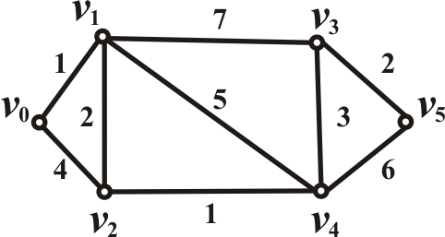
最短路径
带权图G=<V,E,w>, 其中w:E→R.
∀e∈E, w(e)称作e的权. e=(v_{i},v_{j}), 记w(e)=w_{ij} . 若v_{i},v_{j}不
相邻, 记w_{ij} =∞.
通路L的权: L的所有边的权之和, 记作w(L).
u和v之间的最短路径: u和v之间权最小的通路.
例 L₁=v₀v₁v₃v₅, w(L₁)=10,
L₂=v₀v₁v₄v₅, w(L₂)=12,
L₃=v₀v₂v₄v₅, w(L₃)=11.

Slide 3
标号法(E.W.Dijkstra, 1959)
设带权图G=<V,E,w>, 其中∀e∈E, w(e)≥0.
设V={v₁,v₂,…,v_{n}}, 求v₁到其余各顶点的最短路径
1. 令 l₁←0, p₁←λ, l_{j}←+∞, p_{j}←λ, j=2,3,…,n,
P={v₁}, T=V-{v₁}, k←1, t←1. / λ表示空
2. 对所有的v_{j}∈T且(v_{k},v_{j})∈E
令l←min{l_{j}, l_{k}+w_{kj}},
若l=l_{k}+w_{kj}, 则令l_{j}←l, p_{j}←v_{k}.
3. 求l_{i}=min{l_{j}| v_{j}∈T_{t}}.
令P←P∪{v_{i}}, T←T-{v_{i}}, k←i.
4. 令t←t+1,
若t<n, 则转2.
Notes:
r

Slide 4
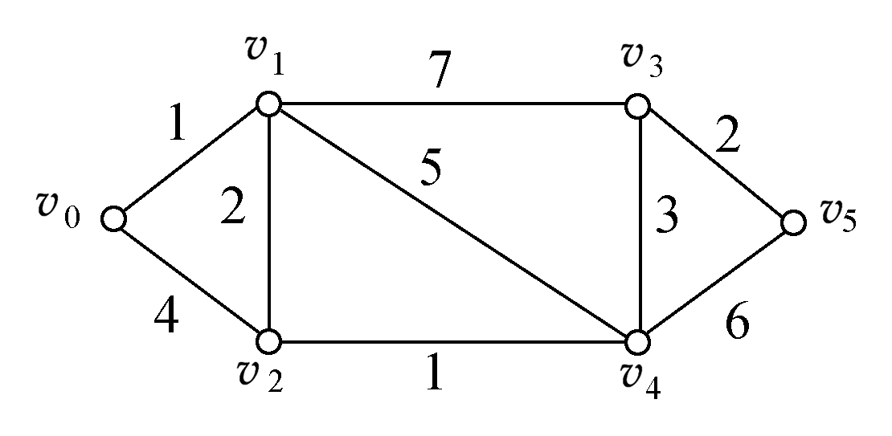
Dijkstra标号法实例
例 求v₀到v₅的最短路径
t v₀ v₁ v₂ v₃ v₄ v₅
1 (0, λ)* (+∞, λ) (+∞, λ) (+∞, λ) (+∞, λ) (+∞, λ)
2 (1,v₀)* (4,v₀) (+∞, λ) (+∞, λ) (+∞, λ)
3 (3,v₁)* (8,v₁) (6,v₁) (+∞, λ)
4 (8,v₁) (4,v₂)* (+∞, λ)
5 (7,v₄)* (10,v₄)
6 (9,v₃)*
v₀到v₅的最短路径: v₀v₁v₂v₄v₃v₅ , d(v₀,v₅)=9

Slide 5
项目网络图
项目网络图: 表示项目的活动之间前后顺序一致的带
权有向图. 边表示活动, 边的权是活动的完成时间,顶
点表示事项(项目的开始和结束、活动的开始和结束).
要求: (1) 有一个始点(入度为0)和一个终点(出度为0).
(2) 任意两点之间只能有一条边.
(3) 没有回路.
(4) 每一条边始点的编号小于终点的编号.
A
A
C
C
B
B
引入虚活动

Slide 6
例
活动 A B C D E F G H I J K L
紧前活动 − − − A A A,B A,B A,B C,H D,F E,I G,K
时间(天) 1 2 3 4 3 4 4 2 4 6 1 1
D
4
2
7
1
E
F
4
J
A
3
6
B
2
G
4
L
1
1
3
6
8
C
H
K
3
2
1
I
4
4
5

Slide 7
关键路径
关键路径: 项目网络图中从始点到终点的最长路径
关键活动: 关键路径上的活动
设D=<V,E,W>, V={1,2,…,n}, 1是始点, n是终点.
(1)事项i的最早完成时间ES(v_{i}): i最早可能开始的时间,
即从始点到i的最长路径的长度.
ES(1)=0
ES(i)=max{ES(j)+w_{ji}|<j,i>∈E}, i=2,3,…,n
(2)事项i的最晚完成时间LF(i): 在不影响项目工期的条
件下,事项i最晚必须完成的时间.
LF(n)=ES(n)
LF(i)=min{LF(j)-w_{ij}|<i,j>∈E}, i=n-1,n-2,…,1

Slide 8
关键路径(续)
(3) 活动<i,j>的最早开始时间ES(i,j): <i,j>最早可能开始时间.
(4) 活动<i,j>的最早完成时间EF(i,j): <i,j>最早可能完成时间.
(5) 活动<i,j>的最晚开始时间ES(i,j): 在不影响项目工期的条
件下, <i,j>最晚必须开始的时间.
(6) 活动<i,j>的最晚完成时间ES(i,j): 在不影响项目工期的条
件下, <i,j>最晚必须完成的时间.
(7) 活动<i,j>的缓冲时间SL(i,j):
SL(i,j)= LS(i,j)-ES(i,j)=LF(i,j)-EF(i,j)
显然, ES(i,j)= ES(i), EF(i,j)= ES(i)+w_{ij},
LF(i,j)=LF(j), LS(i,j)=LF(j)-w_{ij},

Slide 9
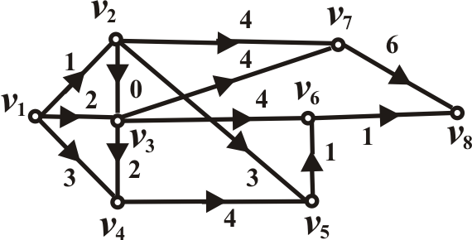
例(续)
事项的最早开始时间
TE(1)=0
TE(2)=max{0+1}=1
TE(3)=max{0+2,1+0}=2
TE(4)=max{0+3,2+2}=4
TE(5)=max{1+3,4+4}=8
TE(6)=max{2+4,8+1}=9
TE(7)=max{1+4,2+4}=6
TE(8)=max{9+1,6+6}=12

Slide 10
例(续)
事项的最晚完成时间
TL(8)=12
TL(7)=min{12-6}=6
TL(6)=min{12-1}=11
TL(5)=min{11-1}=10
TL(4)=min{10-4}=6
TL(3)=min{6-2,11-4,6-4}=2
TL(2)=min{2-0,10-3,6-4}=2
TL(1)=min{2-1,2-2,6-3}=0

Slide 11
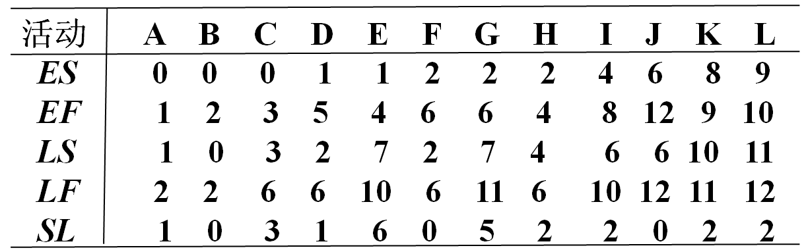
例(续)
总工期:12天
关键路径: v₁v₃v₇v₈ 关键活动: B,F,J

Slide 12
着色
定义 设无向图G无环, 对G的每个顶点涂一种颜色，
使相邻的顶点涂不同的颜色，称为图G的一种点着
色,简称着色．若能用k种颜色给G的顶点着色， 则
称G是k-可着色的．
图的着色问题: 用尽可能少的颜色给图着色.
例1
1
2
1
1
2
1
2
2
2
1
3
2
1
3
1
4
1
1
2
1
3
2
2
2
2
2
2
1
1
2
1
1

Slide 13
例
例2
1
1
1
2
2
2
2
1
2
3
1
2
4
3
1
2
3
3
2
2
3
1
2
1
1

Slide 14
应用
有n项工作, 每项工作需要一天的时间完成. 有些工作由于需要相同的人员或设备不能同时进行, 问至少需要几天才能完成所有的工作?
计算机有k个寄存器, 现正在编译一个程序, 要给每一个变量分配一个寄存器. 如果两个变量要在同一时刻使用, 则不能把它们分配给同一个寄存器.如何给变量分配寄存器?
无线交换设备的波长分配. 有n台设备和k个发射波长, 要给每一台设备分配一个波长. 如果两台设备靠得太近, 则不能给它们分配相同的波长, 以防止干扰. 如何分配波长?

Slide 15
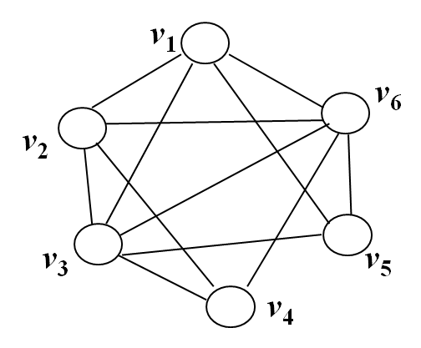
例
例3 学生会下设6个委员会, 第一委员会={张, 李, 王}, 第二委
员会={李, 赵, 刘}, 第三委员会={张, 刘, 王}, 第四委员会={赵,
刘, 孙}, 第五委员会={张, 王}, 第六委员会={李, 刘, 王}. 每个
月每个委员会都要开一次会, 为了确保每个人都能参加他所
在的委员会会议, 这6个会议至少要安排在几个不同时间段?
1
至少要4个时段
第1时段:一,四
第2时段:二,五
第3时段:三
第4时段:六
2
4
3
2
1

